Slide 1
铜陵市新型冠状病毒疫情防控期间名师课堂
高中化学专题复习
氧化还原
铜陵市第一中学 倪 娟
Notes:
WWW.ziyuanku.com

Slide 2
高考考纲
1.了解氧化还原反应的本质。
2.了解常见的氧化还原反应。
3.掌握常见氧化还原反应的配平和相关计算
核心素养
1.宏观辨识—从化合价升降的角度认识物质间的反应
2.微观探析—从电子转移的角度认识氧化还原反应的实质
3.变化观念—揭示氧化还原反应的特征和规律
4.科学探究—针对氧化还原反应问题进行相关的实验探究

Slide 3
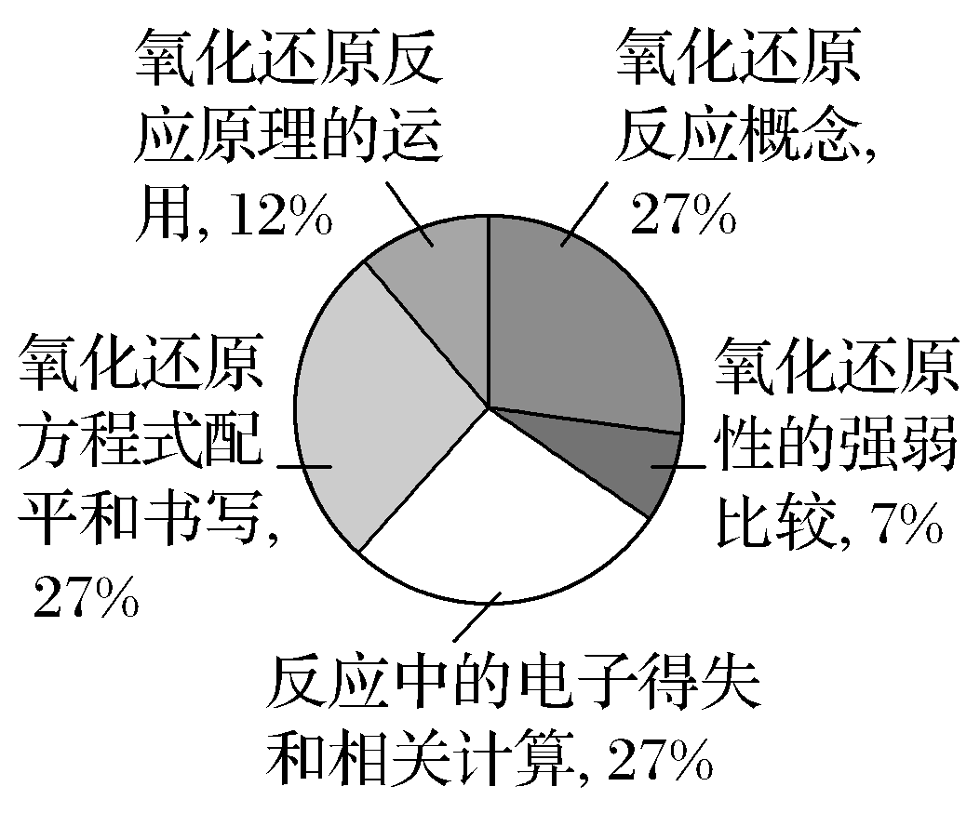
高考考点分析(2016～2019四年大数据)
2016～2019四年 考点分布 | 考情分析
 | 氧化还原反应是化学的重要内容，历年考查重点。基础部分考查氧化剂、还原剂等概念，氧化性、还原性强弱的比较。较难部分考查利用守恒思想分析反应中的电子得失和相关计算，书写新情景下的氧化还原反应方程式及利用氧化还原原理解决实际问题。要求考生熟练运用守恒模型解决氧化还原反应中的相关计算，结合强弱竞争的思想分析反应实际。
Notes:
WWW.ziyuanku.com

Slide 4
考点展望
1.借助新情境判断氧化反应或还原反应，与元素化
合物知识或生活常识相结合。
2.依据氧化还原的规律尤其电子守恒进行相关的计
算，在化学实验、电化学、元素化合物知识或化
学反应原理等考点中出现。
3.陌生情境下书写氧化还原方程式及配平可能仍是
重点和热点，会和无机化工生产流程等热点题型
相互渗透。

Slide 5
考点一 氧化还原反应的概念
考点二 氧化还原反应的规律及应用
考点三 特定条件下氧化还原反应方程式
的书写及配平
Notes:
资*源%库 ziyuanku.com

Slide 6
考点一 氧化还原反应的概念
Notes:
WWW.ziyuanku.com

Slide 7
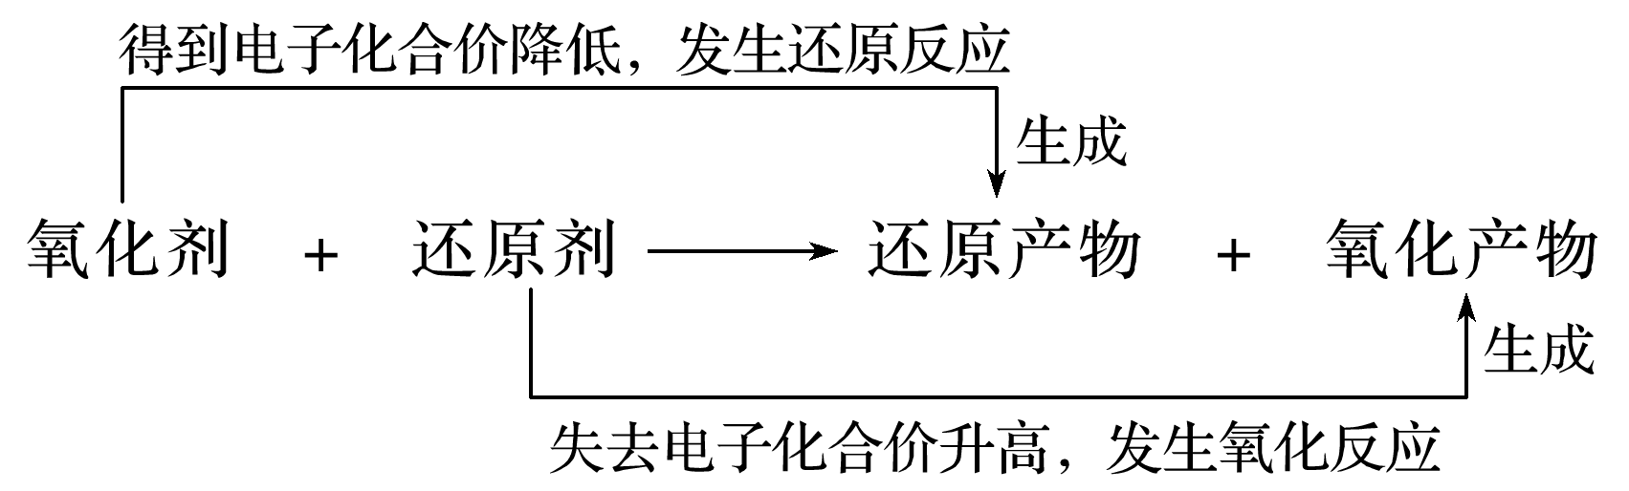
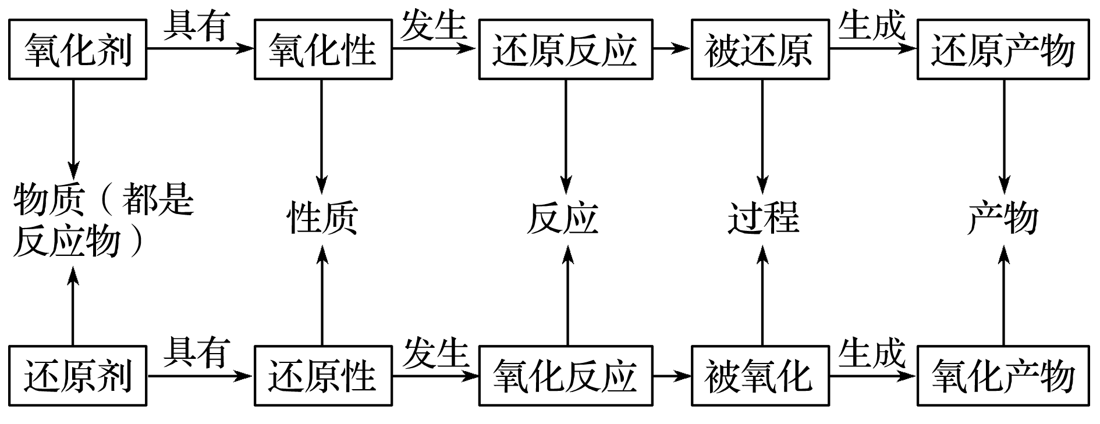
备考策略
1. 氧化还原反应的概念
概括为“升失氧、降得还，剂性一致、其他相反”。
Notes:
7

Slide 8
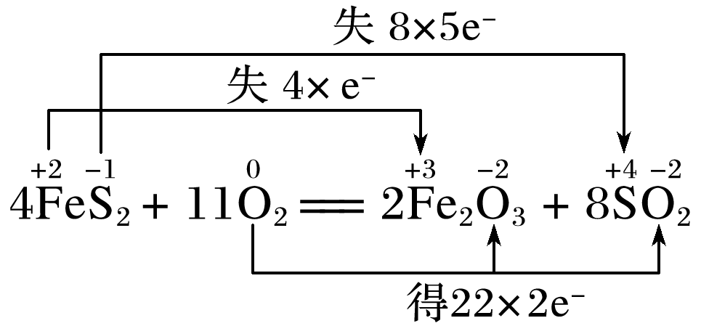
对点训练
按要求回答下列问题
4FeS₂＋11O₂===2Fe₂O₃＋8SO₂
(1)用双线桥法表示该反应电子转移的方向和数目。
________________________________。
(2)氧化剂_____，还原剂______；氧化产物____________，还原产物___________。
O₂ FeS₂ Fe₂O₃、SO₂ Fe₂O₃、SO₂

Slide 9
真题研究
5.(2019北京10)下列除杂试剂选用正确且除杂过程不涉及氧化还原反应的是( )
B
 | 物质（括号内为杂质） | 除杂试剂
A | FeCl₂溶液（FeCl₃） | Fe粉
B | NaCl溶液（MgCl₂） | NaOH溶液、稀HCl
C | Cl₂（HCl） | H₂O、浓H₂SO₄
D | NO（NO₂） | H₂O、无水CaCl₂
A. A B. B C. C D. D

Slide 10
真题研究
【答案】B
【解析】
发生的反应中，存在元素的化合价变化，与氧化还原反应有关；反之，不存在元素的化合价变化，则与氧化还原反应无关，以此解答该题。
【详解】A.FeCl₃与Fe反应生成FeCl₂，FeCl₃+Fe=2FeCl₂，此过程中Fe的化合价发生变化，涉及到了氧化还原反应，故A不符合题意；
B.MgCl₂与NaOH溶液发生复分解反应MgCl₂+2NaOH=Mg（OH）₂ +2NaCl，过量的NaOH溶液可用HCl除去HCl+NaOH=NaCl+H₂O ，此过程中没有元素化合价发生变化，未涉及氧化还原反应，故B符合题意；
C.部分氯气与H₂O 发生反应生成氯化氢和次氯酸，反应过程中氯元素化合价变化，涉及到了氧化还原反应，故C不符合题意；
D.NO₂ 与水反应生成硝酸和NO。反应过程中氮元素化合价发生变化，涉及到了氧化还原反应，故D不符合题意；
综上所述，本题应选B。

Slide 11
真题研究
1.(2019全国Ⅱ ，7) “春蚕到死丝方尽，蜡炬成灰泪始干”是唐代诗人李商隐的著名诗句，下列关于该诗句中所涉及物质的说法错误的是（ ）
A. 蚕丝的主要成分是蛋白质
B. 蚕丝属于天然高分子材料
C. “蜡炬成灰”过程中发生了氧化反应
D. 古代的蜡是高级脂肪酸酯，属于高分子聚合物
D
【答案】D
【解析】
【详解】A. 蚕丝的主要成分是蛋白质，A项正确；
B. 蚕丝的主要成分是蛋白质，蛋白质是天然高分子化合物，B项正确；
C. “蜡炬成灰”指的是蜡烛在空气中与氧气反应，属于氧化反应，C项正确；
D. 高级脂肪酸酯不属于高分子聚合物，D项错误；
答案选D。

Slide 12
真题研究
2.(2018北京，9)下列实验中的颜色变化，与氧化还原反应无关
的是( )
C
 | A | B | C | D
实验 | NaOH溶液滴入FeSO₄溶液中 | 石蕊溶液滴入氯水中 | Na₂S溶液滴入AgCl浊液中 | 热铜丝插入稀硝酸中
现象 | 产生白色沉淀，随后变为红褐色 | 溶液变红，随后迅速褪色 | 沉淀由白色逐渐变为黑色 | 产生无色气体，随后变为红棕色

Slide 13
真题研究
【答案】C
【解析】分析：A项，白色沉淀变为红褐色沉淀时的反应为4Fe（OH）₂+O₂+2H₂O=4Fe（OH）₃；B项，红色褪色是HClO表现强氧化性；C项，白色沉淀变为黑色时的反应为2AgCl+Na₂S=Ag₂S+2NaCl；D项，气体由无色变为红棕色时的反应为2NO+O₂=2NO₂。
详解：A项，NaOH溶液滴入FeSO₄溶液中产生白色Fe（OH）₂沉淀，白色沉淀变为红褐色沉淀时的反应为4Fe（OH）₂+O₂+2H₂O=4Fe（OH）₃，该反应前后元素化合价有升降，为氧化还原反应；B项，氯水中存在反应Cl₂+H₂O HCl+HClO，
由于氯水呈酸性，石蕊溶液滴入后溶液先变红，红色褪色是HClO表现强氧化性，与有色物质发生氧化还原反应；C项，白色沉淀变为黑色时的反应为2AgCl+Na₂S=Ag₂S+2NaCl，反应前后元素化合价不变，不是氧化还原反应；D项，Cu与稀HNO₃反应生成Cu（NO₃）₂、NO气体和H₂O，气体由无色变为红棕色时的反应为2NO+O₂=2NO₂，反应前后元素化合价有升降，为氧化还原反应；与氧化还原反应无关的是C项，答案选C。

Slide 14
真题研究
3.(2016年上海，2) 下列化工生产过程中，未涉及氧化还原反应的是（ ）
A．海带提碘 B．氯碱工业 C．氨碱法制碱 D．海水提溴
C
【答案】C
【解析】
A．海带提碘是由KI变为I₂，有元素化合价的变化，属于氧化还原反应，错误；B．氯碱工业是由NaCl的水溶液在通电时反应产生NaOH、Cl₂、H₂，有元素化合价的变化，属于氧化还原反应，错误；C．氨碱法制取碱的过程中没有元素化合价的变化，是非氧化还原反应，正确；D．海水提溴是由溴元素的化合物变为溴元素的单质，有元素化合价的变化，属于氧化还原反应，错误。故选项C正确。

Slide 15
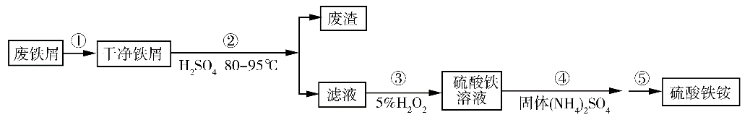
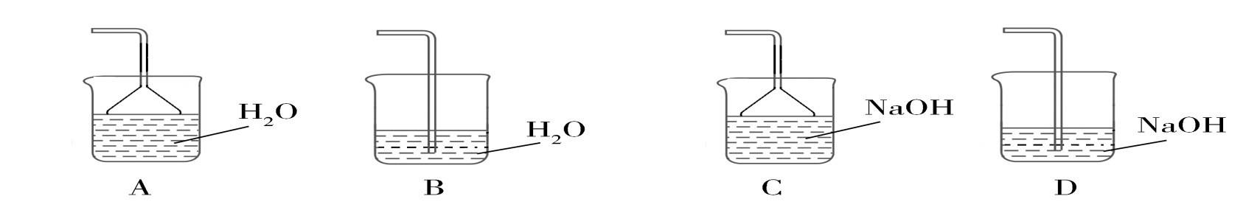
真题研究
4.（2019全国Ⅰ、27节选）硫酸铁铵[NH₄Fe(SO₄)₂·xH₂O]是一种重要铁盐。为充分利用资源，变废为宝，在实验室中探究采用废铁屑来制备硫酸铁铵，具体流程如下：
回答下列问题：
（1）步骤①的目的是去除废铁屑表面的油污，方法是_________________。
（2）步骤②需要加热的目的是_________________，温度保持80~95 ℃，采用的合适加热方式是_________________。铁屑中含有少量硫化物，反应产生的气体需要净化处理，合适的装置为_________________（填标号）。
将Fe²⁺全部氧化为Fe³⁺
（3）步骤③中选用足量的H₂O₂，理由是_________________。分批加入H₂O₂，同时为了_________________，溶液要保持pH小于0.5。

Slide 16
真题研究
【答案】
(3). 将Fe²⁺全部氧化为Fe³⁺；不引入杂质
解析（3）步骤③中选用足量
H₂O₂，H₂O₂可以将Fe²⁺氧化为Fe³⁺，且H₂O₂的还原产物为H₂O，不会引入新的杂质，故理由是：将Fe²⁺全部氧化为Fe³⁺，不引入新的杂质。因为H₂O₂本身易分解，所以在加入时需分量加入，同时为了防止Fe³⁺水解，溶液要保持pH小于0.5。

Slide 17
考点二 氧化还原反应的规律及应用
Notes:
WWW.ziyuanku.com

Slide 18
备考策略
1.氧化性、还原性的判断
(1)氧化性是指得电子的性质(或能力)；还原性是指失电子的性质(或能力)。
(2)氧化性、还原性的强弱取决于得、失电子的难易程度，与得、失电子数目的多少无关。如：Na－e－===Na＋，Al－3e－===Al^{3＋}，但根据金属活动性顺序表，Na比Al活泼，更易失去电子，所以Na比Al的还原性强。
从元素的价态考虑：最高价态——只有氧化性，如：Fe^{3＋}、H₂SO₄、KMnO₄等；最低价态——只有还原性，如：金属单质、Cl－、S^{2－}等；中间价态——既有氧化性又有还原性，如：Fe^{2＋}、S、Cl₂等。
Notes:
18

Slide 19
备考策略
2.物质氧化性、还原性强弱判断的常用方法
(1)根据元素活动性顺序(常见元素)判断
①金属活动性顺序
②非金属活动性顺序(常见元素)

Slide 20
备考策略
(2)根据元素在周期表中的位置判断
①同主族元素(从上到下)
如：
②同周期主族元素(从左到右)
如：
单质还原性逐渐减弱，氧化性逐渐增强
对应阳离子氧化性逐渐增强，对应阴离子还原性逐渐减弱

Slide 21
备考策略
(3)根据元素最高价氧化物对应的水化物的酸碱性强弱判断
例如，酸性：HClO₄>H₂SO₄>H₃PO₄>H₂CO₃，可判断氧化性：Cl>S>P>C。
(4)根据氧化还原反应的方向判断
氧化剂＋还原剂===还原产物＋氧化产物
氧化性：氧化剂>氧化产物；还原性：还原剂>还原产物。
(5)根据氧化产物的价态高低判断
当含有变价元素的还原剂在相似的条件下作用于不同的氧化剂时，可根据氧化产物价态的高低判断氧化剂氧化性的强弱。

Slide 22
备考策略
(6)根据反应所需条件判断
当不同的氧化剂作用于同一还原剂时，如果氧化产物价态相同，可根据反应条件的高、低进行判断。例如：
16HCl(浓)＋2KMnO₄===2KCl＋2MnCl₂＋8H₂O＋5Cl₂↑ ①
(7)根据物质的浓度大小、反应温度、溶液酸碱性等判断
具有氧化性(或还原性)的物质浓度越大，其氧化性(或还原性)越强，反之，其氧化性(或还原性)越弱。如氧化性：HNO₃(浓)>HNO₃(稀)；MnO₂能与浓盐酸反应，却不能被稀盐酸还原。反应温度和酸碱性也对物质的氧化性或还原性有影响。

Slide 23
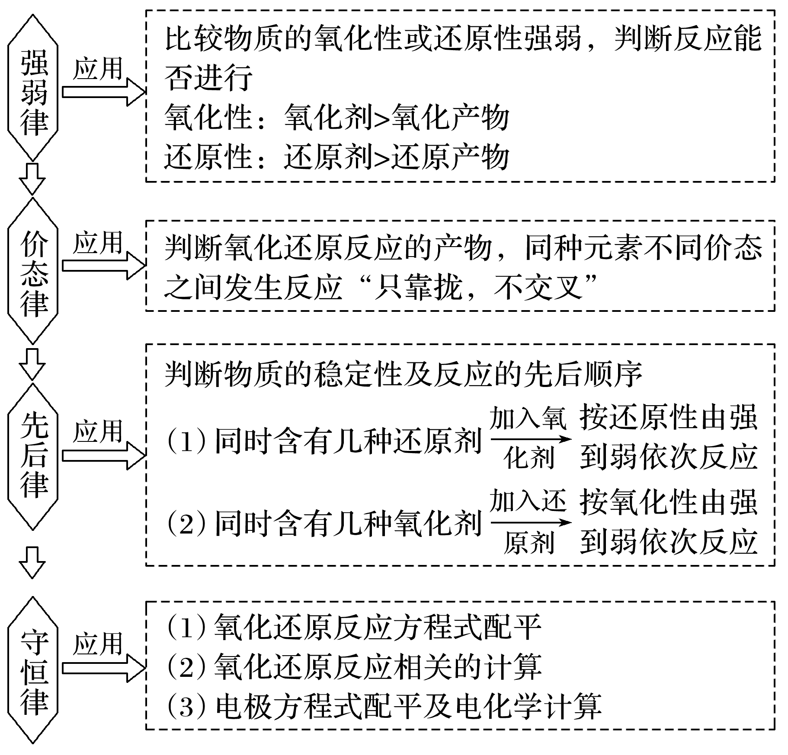
备考策略
3.氧化还原反应的规律

Slide 24
对点训练
1.已知Co₂O₃在酸性溶液中易被还原成Co^{2＋}，Co₂O₃、Cl₂、FeCl₃、I₂的氧化性依次减弱。下列反应在水溶液中不可能发生的是（ ）
A.3Cl₂＋6FeI₂===2FeCl₃＋4FeI₃
B.Cl₂＋FeI₂===FeCl₂＋I₂
C.Co₂O₃＋6HCl===2CoCl₂＋Cl₂↑＋3H₂O
D.2Fe^{3＋}＋2I－===2Fe^{2＋}＋I₂
A
解析 Fe^{3＋}能氧化I－，所以不可能生成FeI₃，A错误，D正确；
当Cl₂少量时，I－先被氧化，B正确；
由于Co₂O₃的氧化性强于Cl₂，所以Co₂O₃能氧化Cl－得到Cl₂，而Co₂O₃被还原为Co^{2＋}，C正确。

Slide 25

电子守恒法解题的思维流程
找物质 找出反应中的氧化剂、还原剂及相应的还原产物和氧化产物。
(2) 定得失 确定一个原子或离子得失电子数目，从而确定1 mol氧化剂或还原剂得失电子数目(注意化学式中原子或离子个数，如1 mol K₂Cr₂O₇被还原为＋3价的Cr得电子数是2×3N_{A})。
(3) 列等式 根据题目中各物质的物质的量和得失电子守恒列出等式：
n(氧化剂)×变价原子数×化合价变化值＝n(还原剂)×变价原子数×化合价变化值
(4)找关系 对于多步连续进行的氧化还原反应，只要中间各步反应过程中没有损耗，可直接找出起始物和最终产物，删去中间产物，建立二者之间的电子守恒关系，快速求解。
方法技巧

Slide 26
对点训练
1.

Slide 27
对点训练
2.
A

Slide 28
真题研究
1.(2019浙江,6)反应8NH₃+3Cl₂ === N₂+6NH₄Cl,被氧化的NH₃与被还原的Cl₂的物质的量之比为( )
A.2∶3 B.8∶3 C.6∶3 D.3∶2
A
解析：N的化合价由-3价升高为0价,每个NH₃分子被氧化失去3个电子;Cl的化合价由0价变为-1价,每个Cl₂分子被还原得到2个电子;根据得失电子守恒可知,被氧化的NH₃与被还原的Cl₂的物质的量比为2∶3,所以A项正确。

Slide 29
真题研究
2.（2016全国卷Ⅰ，28节选）“有效氯含量”可用来衡量含氯消毒剂的消毒能力，其定义是：每克含氯消毒剂的氧化能力相当于多少克Cl₂的氧化能力。NaClO₂的有效氯含量为______。(计算结果保留两位小数)
1.57
解析 NaClO₂在杀菌消毒的过程中被还原为Cl－，则1 mol NaClO₂得到电子的物质的量为4 mol,1 mol Cl₂被还原为Cl－时得到电子的物质的量为2 mol，故1 g NaClO₂得到电子的物质的量为 mol，根据“有效氯含量”的定义可知，NaClO₂的有效氯含量为1.57。

Slide 30
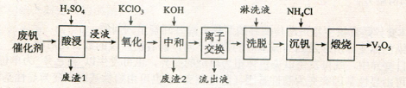
真题研究
3．（2016全国Ⅲ、28节选）以硅藻土为载体的五氧化二钒（V₂O₅）是接触法生成硫酸的催化剂。从废钒催化剂中回收V₂O₅既避免污染环境又有利于资源综合利用。废钒催化剂的主要成分为：
物质 | V₂O₅ | V₂O₄ | K₂SO₄ | SiO₂ | Fe₂O₃ | Al₂O₃
质量分数/% | 2.2~2.9 | 2.8~3.1 | 22~28 | 60~65 | 1~2 | <1
以下是一种废钒催化剂回收工艺路线：
回答下列问题：
（1）“酸浸”时V₂O₅转化为VO₂⁺，反应的离子方程式为___________，同时V₂O₄转成VO²⁺。“废渣1”的主要成分是__________________。
（2）“氧化”中欲使3 mol的VO²⁺变为VO₂⁺，则需要氧化剂KClO₃至少为_____mol。
0.5

Slide 31
真题研究
【答案】（2）0.5；
【解析】
（2）“氧化”中欲使3 mol的VO²⁺变为VO₂⁺，V元素化合价从＋4价升高到＋5价，而氧化剂KClO₃中氯元素化合价从＋5价降低到－1价，则根据电子得失守恒可知需要氯酸钾的物质的量为少3mol÷6＝0.5mol。

Slide 32
真题研究
4.（2016·全国卷Ⅱ，26节选）联氨(N₂H₄)可用于处理高压锅炉水中的氧，防止锅炉被腐蚀。理论上1 kg的联氨可除去水中溶解的O₂_____kg。
1
解析 发生的反应为N₂H₄＋O₂===N₂＋2H₂O，理论上1 kg 的联氨可除去水中溶解的氧气为 ×32 g·mol^{－1}＝1 kg。

Slide 33
真题研究
5.（2019全国Ⅱ 26节选）成品中S²⁻的含量可以用“碘量法”测得。称取m g样品，置于碘量瓶中，移取25.00 mL 0.1000 mol·L⁻¹的I₂−KI溶液于其中，并加入乙酸溶液，密闭，置暗处反应5 min，有单质硫析出。以淀粉溶液为指示剂，过量的I₂用0.1000 mol·L⁻¹Na₂S₂O₃溶液滴定，反应式为I₂+2S₂O₃²⁻=2I⁻+S₄O₆²⁻
测定时消耗Na₂S₂O₃溶液体积V mL。
终点颜色变化为_________________，
样品中S²⁻的含量为______________（写出表达式）。
浅蓝色至无色

Slide 34
考点三 特定条件下氧化还原反应方程式
的书写及配平
Notes:
WWW.ziyuanku.com

Slide 35
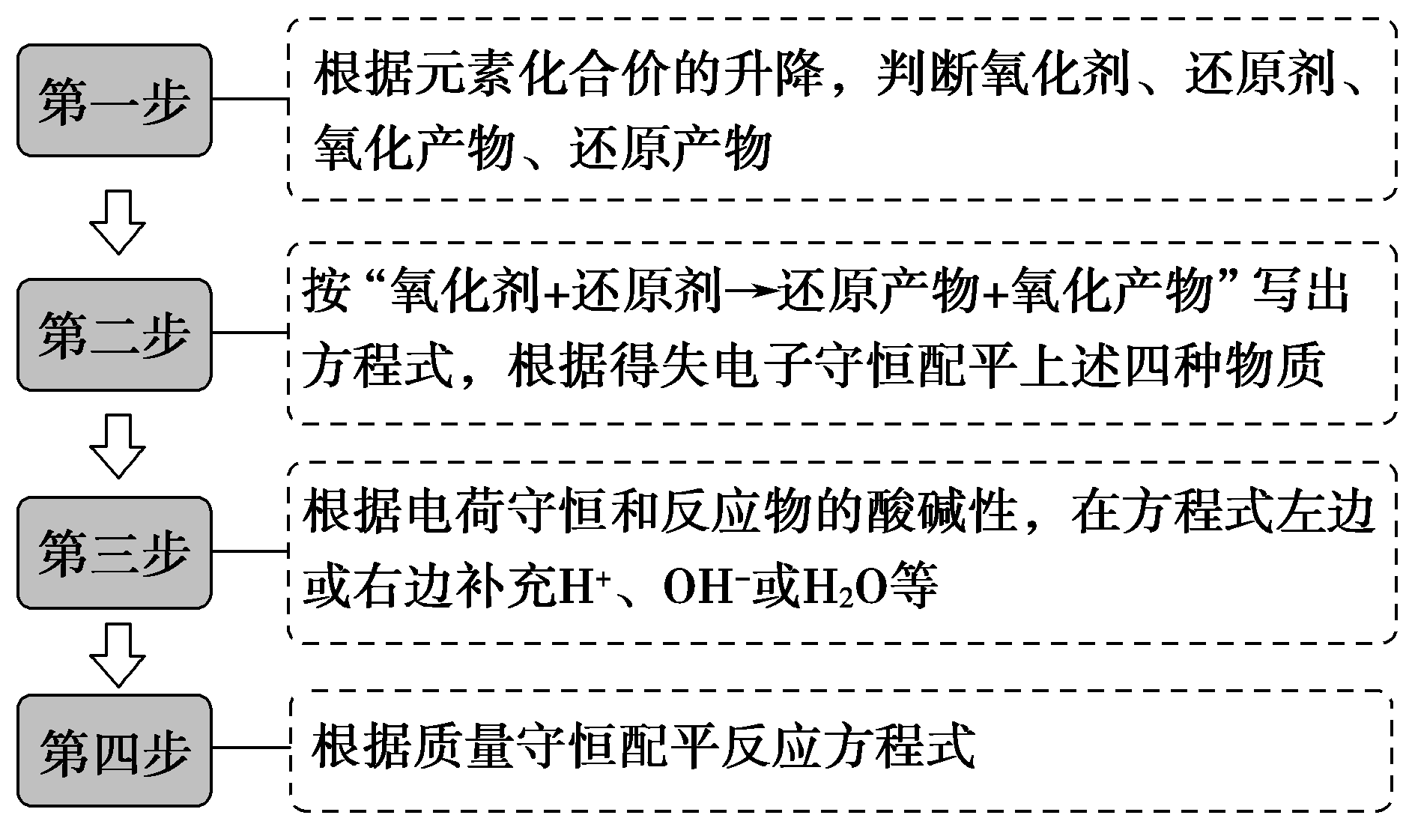
备考策略
1。书写流程

Slide 36
2.书写关键——识记常见氧化剂、还原剂及产物预测
(1)常见的氧化剂及产物预测
备考策略
氧化剂 | 还原产物
KMnO₄ | Mn^{2＋}(酸性)；MnO₂(中性)；
K₂Cr₂O₇(酸性) | Cr^{3＋}
浓硝酸 | NO₂
稀硝酸 | NO
X₂(卤素单质) | X－
H₂O₂ | OH－(碱性)；H₂O(酸性)
Na₂O₂ | NaOH(或Na₂CO₃)
NaClO(或ClO－) | Cl－、Cl₂
NaClO₃ | Cl₂、ClO₂
PbO₂ | Pb^{2＋}

Slide 37
备考策略
(2)常见的还原剂及产物预测
还原剂 | 氧化产物
Fe^{2＋} | Fe^{3＋}(酸性)；Fe(OH)₃(碱性)
SO₂(或H₂SO₃、 )
S^{2－}(或H₂S)
H₂C₂O₄ | CO₂
H₂O₂ | O₂
I－(或HI)
CO | CO₂
金属单质(Zn、Fe、Cu等) | Zn^{2＋}、Fe^{2＋}(与强氧化剂反应生成Fe^{3＋})、Cu^{2＋}

Slide 38
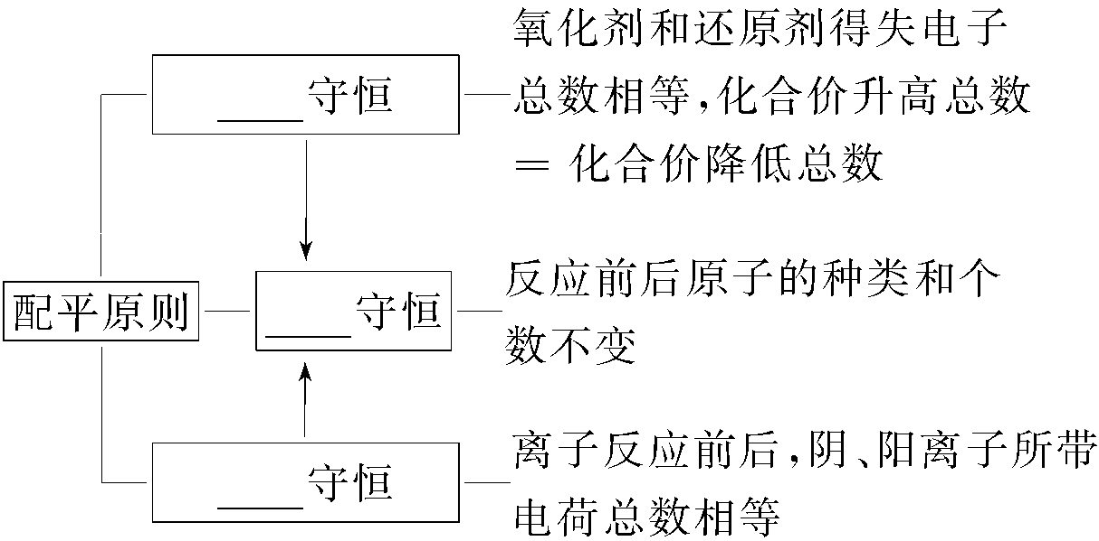



备考策略

Slide 39
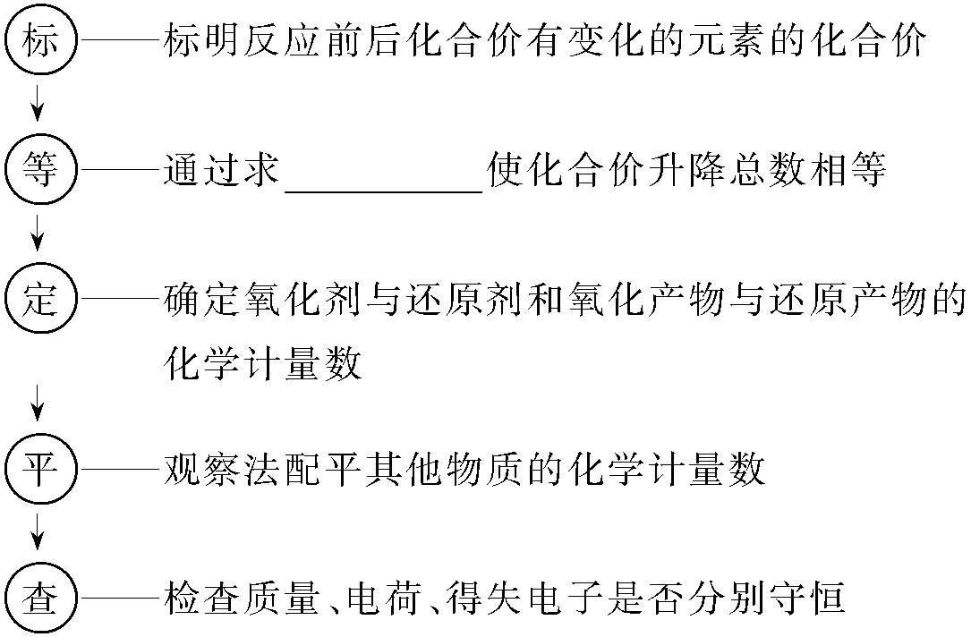

备考策略

Slide 40
真题研究
1.(2015·浙江，27节选）完成以下氧化还原反应的离子方程式：
( ) ＋( ) ＋______===( )Mn^{2＋}＋( )CO₂↑＋________
2 5 16H＋ 2 10
8H₂O
2.(2015·天津，10节选)完成NaClO₃氧化FeCl₂的离子方程式：
1 6 6 H＋ 1 6 3
H₂O

Slide 41
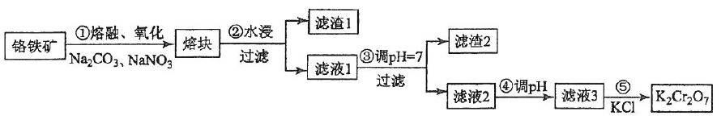
真题研究
3．（2017年全国Ⅲ、27节选）重铬酸钾是一种重要的化工原料，一般由铬铁矿制备，铬铁矿的主要成分为FeO·Cr₂O₃，还含有硅、铝等杂质。制备流程如图所示：
回答下列问题：
（1）步骤①的主要反应为：
FeO·Cr₂O₃+Na₂CO₃+NaNO₃ Na₂CrO₄+ Fe₂O₃+CO₂+ NaNO₂
上述反应配平后FeO·Cr₂O₃与NaNO₃的系数比为__________。该步骤不能使用陶瓷容器，原因是________________。
2:7

Slide 42
真题研究
【答案】（1）2:7 陶瓷在高温下会与Na₂CO₃反应
【解析】（1）FeO·Cr₂O₃是还原剂，完全氧化为Na₂CrO₄和Fe₂O₃，每摩转移7mol电子，而NaNO₃是氧化剂，还原产物为NaNO₃，每摩转移2mol电子，根据电子守恒可知，FeO·Cr₂O₃和NaNO₃的系数比为2:7；陶瓷在高温下会与Na₂CO₃反应，则熔融时不能使用陶瓷容器；

Slide 43
真题研究
4． （2017年全国Ⅲ、28）（节选）砷（As）是第四周期ⅤA族元素，可以形成As₂S₃、As₂O₅、H₃AsO₃、H₃AsO₄等化合物，有着广泛的用途。回答下列问题：
（1）画出砷的原子结构示意图____________。
（2）工业上常将含砷废渣（主要成分为As₂S₃）制成浆状，通入O₂氧化，生成H₃AsO₄和单质硫。写出发生反应的化学方程式________。该反应需要在加压下进行，原因是________。
解析：（2）由已知可以得到As₂S₃+O₂→H₃AsO₄+S，As₂S₃总共升高10价，得失电子配平得2As₂S₃+5O₂→4H₃AsO₄+6S，再考虑质量守恒，反应前少12H、6O ，所以反应原理为2As₂S₃+5O₂+6H₂O=4H₃AsO₄+6S。

Slide 44
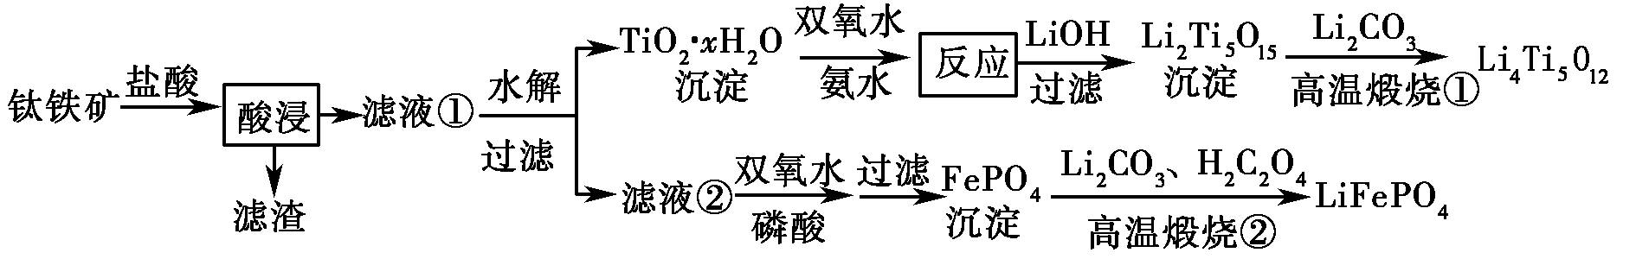
真题研究
5.（2017全国Ⅰ、27节选）Li₄Ti₅O₁₂和LiFePO₄都是锂离子电池的电极材料，可利用钛铁矿(主要成分FeTiO₃，还含有少量MgO、SiO₂等杂质)来制备。工艺流程如下：

Slide 45
真题研究

Slide 46
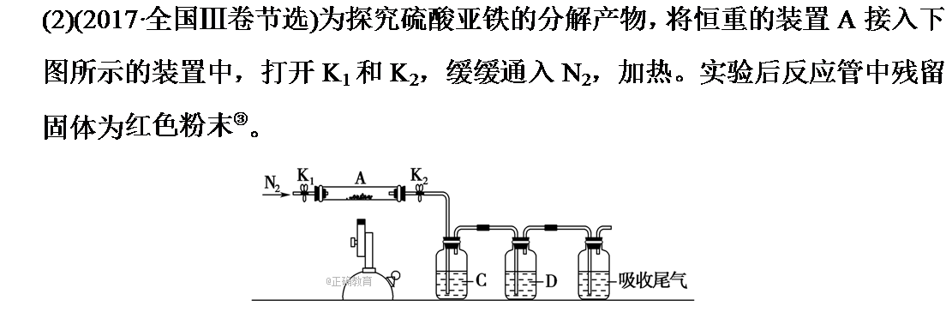
真题研究
6.
26
①C、D中的溶液依次为________(填标号)。C、D中有气泡冒出，并可观察到的现象分别为__________________。
a．品红 b．NaOH c．BaCl₂ d．Ba(NO₃)₂ e．浓H₂SO₄
②写出硫酸亚铁高温分解反应的化学方程式___________________________
________________________________________________________________。

Slide 47
真题研究

Slide 48

真题研究
7．（2016年全国Ⅰ、28）NaClO₂是一种重要的杀菌消毒剂，也常用来漂白织物等，其一种生产工艺如下：
回答下列问题：
(1)NaClO₂中Cl的化合价为_______。
(2)写出“反应”步骤中生成ClO₂的化学方程式_______。
(3)“电解”所用食盐水由粗盐水精制而成，精制时，为除去Mg²⁺和Ca²⁺，要加入的试剂分别为________、________。“电解”中阴极反应的主要产物是______。
(4)“尾气吸收”是吸收“电解”过程排出的少量ClO₂。此吸收反应中，氧化剂与还原剂的物质的量之比为________，该反应中氧化产物是_________。
(5)“有效氯含量”可用来衡量含氯消毒剂的消毒能力，其定义是：每克含氯消毒剂的氧化能力相当于多少克Cl₂的氧化能力。NaClO₂的有效氯含量为____。(计算结果保留两位小数)

Slide 49
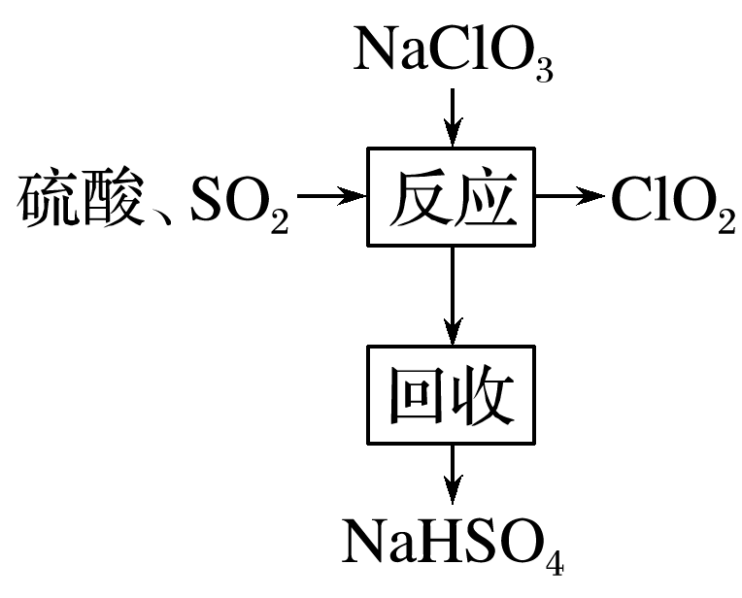
真题研究
写出“反应”步骤中生成ClO₂的化学方程式____________________________________________。
2NaClO₃＋
H₂SO₄＋SO₂===2NaHSO₄＋2ClO₂

Slide 50
真题研究
【答案】
2NaClO₃+SO₂+H₂SO₄=2ClO₂+2NaHSO₄；
【解析】
试题分析： NaClO₃和SO₂在H₂SO₄酸化条件下生成ClO₂，其中NaClO₃是氧化剂，还原产物为ClO₂ ，根据电子守恒和原子守恒，此反应的化学方程式为2NaClO₃+SO₂+H₂SO₄=2NaHSO₄+ClO₂↑。

Slide 51
真题研究
8.（ 2016·全国卷Ⅲ，27节选 ）煤燃烧排放的烟气含有SO₂和NO_{x}，形成酸雨、污染大气，采用NaClO₂溶液作为吸收剂可同时对烟气进行脱硫、脱硝，回答下列问题：
（1） NaClO₂的化学名称为_______。
（2）在鼓泡反应器中通入含有含有SO₂和NO_{x}的烟气，反应温度为323 K，NaClO₂溶液浓度为5×10⁻³mol·L⁻¹ 。反应一段时间后溶液中离子浓度的分析结果如下表》
①写出NaClO₂溶液脱硝过程中主要反应的离子方程式
___________________________________________。
离子 | SO₄²⁻ | SO₃²⁻ | NO₃⁻ | NO₂⁻ | Cl⁻
c/（mol·L⁻¹） | 8.35×10⁻⁴ | 6.87×10⁻⁶ | 1.5×10⁻⁴ | 1.2×10⁻⁵ | 3.4×10⁻³

Slide 52
真题研究
9.（2016全国Ⅰ、27节选 ）元素铬(Cr)在溶液中主要以Cr³⁺(蓝紫色)、 Cr(OH)₄⁻(绿色)、Cr₂O₇²⁻(橙红色)、CrO₄²⁻(黄色)等形式存在，Cr(OH)₃为难溶于水的灰蓝色固体，回答下列问题：
（4）+6价铬的化合物毒性较大，常用NaHSO₃将废液中的Cr₂O₇²⁻还原成Cr³⁺，该反应的离子方程式为__________________________。
【答案】（4）Cr₂O₇²⁻+3HSO₃⁻ +5H＋=2Cr³⁺+3SO₄²⁻+4H₂O。

Slide 53

真题研究
10.（2019全国Ⅲ 、26节选）高纯硫酸锰作为合成镍钴锰三元正极材料的原料，工业上可由天然二氧化锰粉与硫化锰矿（还含Fe、Al、Mg、Zn、Ni、Si等元素）制备，工艺如下图所示。回答下列问题：
相关金属离子[c₀(Mn+)=0.1 mol·L⁻¹]形成氢氧化物沉淀的pH范围如下：
金属离子 | Mn²⁺ | Fe²⁺ | Fe³⁺ | Al³⁺ | Mg²⁺ | Zn²⁺ | Ni²⁺
开始沉淀的pH | 8.1 | 6.3 | 1.5 | 3.4 | 8 9 | 6.2 | 6.9
沉淀完全的pH | 10.1 | 8.3 | 2.8 | 4.7 | 10.9 | 8.2 | 8 9
（1）“滤渣1”含有S和__________________________；写出“溶浸”中二氧化锰与硫化锰反应的化学方程式____________________________________________________。
（2）“氧化”中添加适量的MnO₂的作用是将________________________。
MnO₂+MnS+2H₂SO₄=2MnSO₄+S+2H₂O

Slide 54
真题研究
【答案】
(1). SiO₂（不溶性硅酸盐） MnO₂+MnS+2H₂SO₄=2MnSO₄+S+2H₂O
(2). 将Fe²⁺氧化为Fe³⁺
【解析】
【详解】（1）Si元素以SiO₂或不溶性硅盐存在，SiO₂与硫酸不反应，所以滤渣I中除了S还有SiO₂；在硫酸的溶浸过程中，二氧化锰和硫化锰发生了氧化还原反应，二氧化锰作氧化剂，硫化锰作还原剂，方程式为：MnO₂+MnS+2H₂SO₄=2MnSO₄+S+2H₂O
（2）二氧化锰作为氧化剂，使得MnS反应完全，且将溶液中Fe²⁺氧化为Fe³⁺

Slide 55
真题研究
11.（2017全国Ⅱ ，28）水中溶解氧是水生生物生存不可缺少的条件。某课外小组采用碘量法测定学校周边河水中的溶解氧。实验步骤及测定原理如下：
Ⅰ.取样、氧的固定
用溶解氧瓶采集水样。记录大气压及水体温度。将水样与Mn(OH)₂碱性悬浊液（含有KI）混合，反应生成MnO(OH)₂，实现氧的固定。
Ⅱ.酸化，滴定
将固氧后的水样酸化，MnO(OH)₂被I⁻还原为Mn²⁺，在暗处静置5 min，然后用标准Na₂S₂O₃溶液滴定生成的I₂（2 S₂O₃²⁻+I₂=2I⁻+ S₄O₆²⁻）。
回答下列问题：
（1）取水样时应尽量避免扰动水体表面，这样操作的主要目的是_____________。
（2）“氧的固定”中发生反应的化学方程式为_______________。
（3）Na₂S₂O₃溶液不稳定，使用前需标定。配制该溶液时需要的玻璃仪器有烧杯、玻璃棒、试剂瓶和____________；蒸馏水必须经过煮沸、冷却后才能使用，其目的是杀菌、除____及二氧化碳。
（4）取100.00 mL水样经固氧、酸化后，用a mol·L⁻¹Na₂S₂O₃溶液滴定，以淀粉溶液作指示剂，终点现象为________________；若消耗Na₂S₂O₃ 溶液的体积为b mL，则水样中溶解氧的含量为_________mg·L⁻¹。
（5）上述滴定完成后，若滴定管尖嘴处留有气泡会导致测量结果偏___________。（填“高”或“低”）

Slide 56
真题研究
11.（2017全国Ⅱ ，28）
Ⅰ.取样、氧的固定
将水样与Mn(OH)₂碱性悬浊液（含有KI）混合，反应生成MnO(OH)₂，实现氧的固定。
Ⅱ.酸化，滴定
将固氧后的水样酸化，MnO(OH)₂被I⁻还原为Mn²⁺，在暗处静置5 min，然后用标准Na₂S₂O₃溶液滴定生成的I₂（2 S₂O₃²⁻+I₂=2I⁻+ S₄O₆²⁻）。
回答下列问题：
（2）“氧的固定”中发生反应的化学方程式为_______________。
（4）取100.00 mL水样经固氧、酸化后，用a mol·L⁻¹Na₂S₂O₃溶液滴定，以淀粉溶液作指示剂，终点现象为________________；若消耗Na₂S₂O₃ 溶液的体积为b mL，则水样中溶解氧的含量为_________mg·L⁻¹。
2Mn(OH)₂+O₂=2MnO(OH)₂
80ab

Slide 57
巩固训练

Slide 58
巩固训练

Slide 59
巩固训练

Slide 60
预祝同学们在高考中取得好成绩

